Slide 1
Fyzika 6. ročník Elektrický proud a napětí Ing. Milan Dufek
Základní škola a Mateřská škola Zákupy, příspěvková organizace
Školní 347, 471 23 Zákupy
Cíl: Upevnit učivo – napětí, proud
Časový nárok: 15 min
Pomůcky: PC, dataprojektor, interaktivní tabule
Metodické pokyny k využití: procvičovací část hodiny
Výukový materiál zpracovaný v rámci projektu

Slide 2
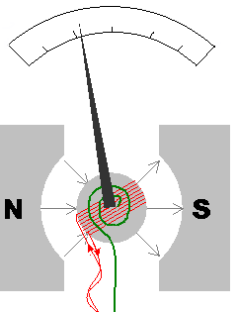
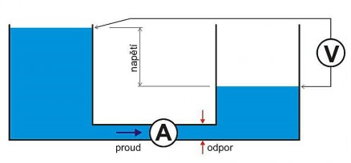
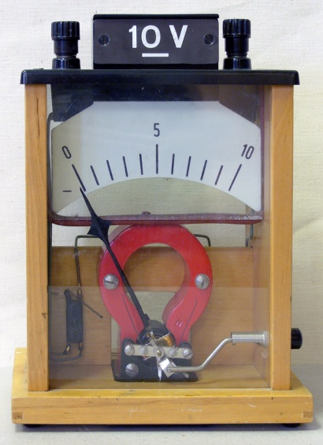
Napětí a proud v obvodu
Proud představuje
Usměrněný tok částic vodičem
Napětí vyjadřuje
Potenciál (schopnost konat práci) mezi dvěma hladinami
Notes:
http://upload.wikimedia.org/wikipedia/commons/a/ae/Voltmeter_hg.jpg
http://upload.wikimedia.org/wikipedia/commons/6/6a/Galvanometer_diagram.png

Slide 3
Použité zdroje informací
Literatura:
Fyzika pro 6. ročník základní školy, Kolářová R., Bohuněk J., Prometheus, Praha 2006, 2. vyd.
Fyzika 6 pro základní školy a víceletá gymnázia, kolektiv, Fraus, Plzeň 2004, 1. vyd.
Tematické prověrky z učiva fyziky základní školy 6, Bohuněk J., Hejnová E., Prometheus, Praha 2005, 1. vyd.
Fyzika 1 – Fyzikální veličiny a jejich měření, Tesař J., SPN, Praha 2007, 1. vyd.
Internet - obrázky:
http://upload.wikimedia.org/wikipedia/commons/a/ae/Voltmeter_hg.jpg
http://upload.wikimedia.org/wikipedia/commons/6/6a/Galvanometer_diagram.png
Notes:
Seznam zdrojů

